Slide 1
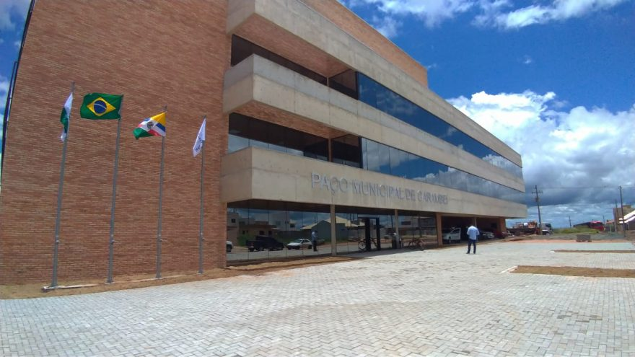
DETRANSEDE DEPARTAMENTO DE SEGURANÇA, TRÂNSITO E DEFESA CIVIL
MUNICIPALIZAÇÃO
LEI Estadual n° 11225, em 13 de dezembro de 1995, sendo instalado no dia 1 de janeiro de 1997.

Slide 2
CARAMBEÍ – PR
DIRETOR DETRANSEDE
DECRETO Nº142/2023
Paço Municipal Av. Do Ouro, 1355 – Jardim Europa (42) 99912-1099 detransede@carambei.pr.gov.br
LAUCENIR FERREIRA DE ANDRADE

Slide 3
CARAMBEÍ – PR
❖ Área territorial: 649,7 km²
❖ Área do perímetro urbano: 10 % área total
❖ Extensão das vias urbanas: Aprox. 74 km + 4 km revitalizadas
❖ Extensão das estradas rurais: Aprox. 338 km/ 3 km pavimentadas
❖ Ciclo faixas/Ciclovias: 2 km finalizados + 1 km em andamento
❖ População: 23.283 habitantes
❖ Frota: 16.375 veículos

Slide 4
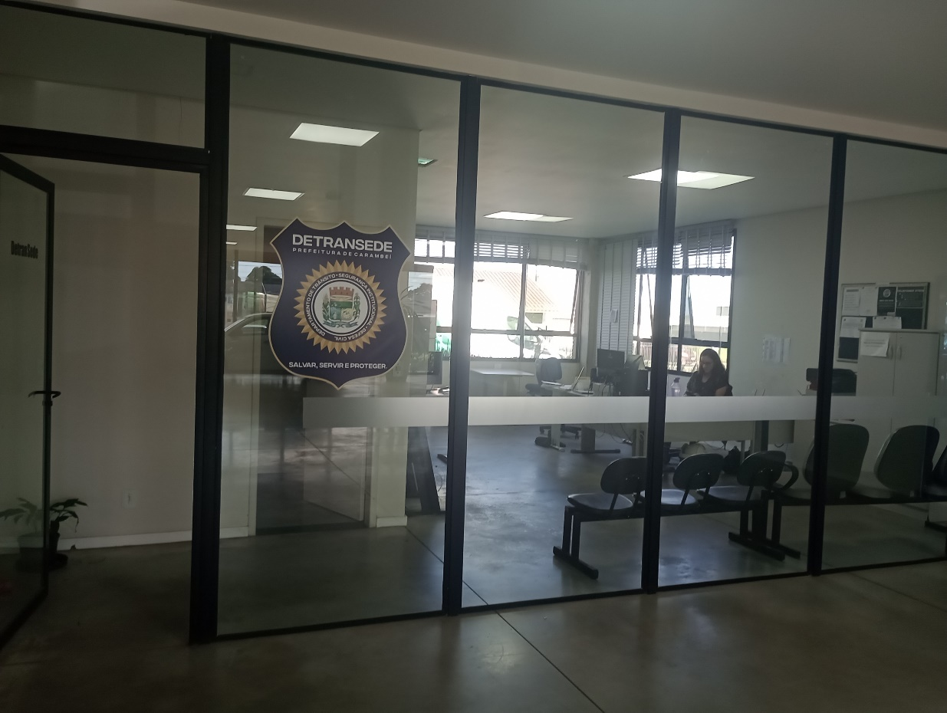
PREFEITURA MUNICIPAL DE CARAMBEÍ
Dispõe sobre a criação do Departamento de Trânsito, Segurança Pública Institucional e Defesa Civil, da Junta Administrativa de Recursos de Infração - JARI e dá outras providências.
*LEI Nº 732/2009

Slide 5
DETRANSEDE
Agentes:
04 Agentes de Segurança Pública e Trânsito
16 bombeiros Comunitários
04 vigias
01 terceirizado
Viatura:
01 viatura para serviços de trânsito
01 veículo diretor.
RECEPÇÃO AO PÚBLICO - PROCESSAMENTO DE INFRAÇÕES – DEFESA PRÉVIA – PROTOCOLO DE ATENDIMENTO
01 servidor efetivo administrativo
ABRIL DE 2024
Contratação de mais efetivos através de concurso público

Slide 6
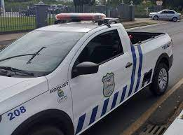
DETRANSEDE
Viatura Abt 52 defesa civil
Viaturas 208 trânsito

Slide 7
Lei nº 773/2010 Lei nº 1002/2013 e Lei 18/2017
Aprova o Regimento Interno das Juntas Administrativas de Recursos de infrações
Componentes da JARI Decreto N° 70/2023
01 agente efetivo (Ag. Trânsito)
02 Sociedade

Slide 8
Lei nº 772/2010
Cria o Fundo Municipal de Trânsito – FUMTRAN – e de outras providências
Instrumento de captação de recursos, com objetivo de criar condições financeiras, sendo executados e coordenados pela Secretaria Municipal Planejamento.

Slide 9
LEGISLAÇÃO
TOTAL DE INFRAÇÕES DE TRÂNSITO DE JANEIRO DE 2023 A FEVEREIRO DE 2024 : 529 notificações
TEMPO ENTRE DEFESA PRÉVIA E JULGAMENTO DOS RECURSOS: 4 meses
SISTEMA GIT MOBI RENOVADO EM 2023 (celular)
Sistema GIT lançamento de infrações
SISTEMA DE NOTIFICAÇÃO ELETRÔNICA (SNE) em fase final de adesão

Slide 10
TRÂNSITO DO MUNICIPIO DE CARAMBEÍ Abril de 2023 a Março de 2024
OBRAS EM ANDAMENTO:
REVITALIZAÇÃO DE VIAS PÚBLICAS;
CONSTRUÇÃO DE ASFALTO EM AREA RURAL;
TROCA DE MAIS DE 70 placas de sinalização de trânsito;
Revitalização de todas as faixas de pedestres em torno de escolas;
Pintura de mais de 60 faixas de pedestres, entre vagas de estacionamento e faixas centrais;
4 reuniões mensais com o Conselho Municipal de Trânsito;
Confecção de 148 Cartões PNE e IDOSO.

Slide 11
OBJETIVO
Construir uma cultura de prevenção e segurança no trânsito aos munícipes;
Criar padronização dos serviços executados pelos Agentes de Segurança e Trânsito e funcionários da Prefeitura Municipal de Carambeí.
Padronizar os serviços de manutenção de sinalização horizontal e vertical (tinta asfáltica, microesfera de vidro, tubos e placas conforme a legislação)
Aquisição de equipamentos, viatura padronizada
Levantamento das necessidades de adequação da sinalização conforme as vias e ruas do município para melhor a segurança fluxo dos veículos.
Ex:
Limitação de estacionamento de veículos pesados em determinadas vias
Estacionamento rotativo gratuito em implantação;
Criação de locais específicos de estacionamento prioritário respeitando a lei de acessibilidade.

Slide 12
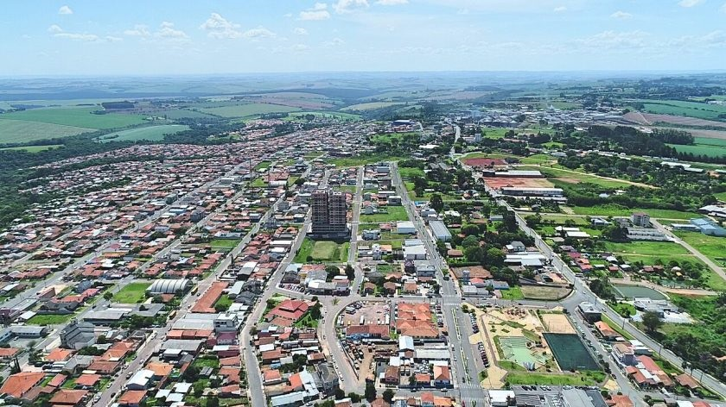
Obrigado!

